Slide 1
XML简介
本讲大纲：
1、XML文档结构
2、XML语法要求
3、为XML文档中的元素定义属性
4、XML的注释
5、处理字符数据

Slide 2
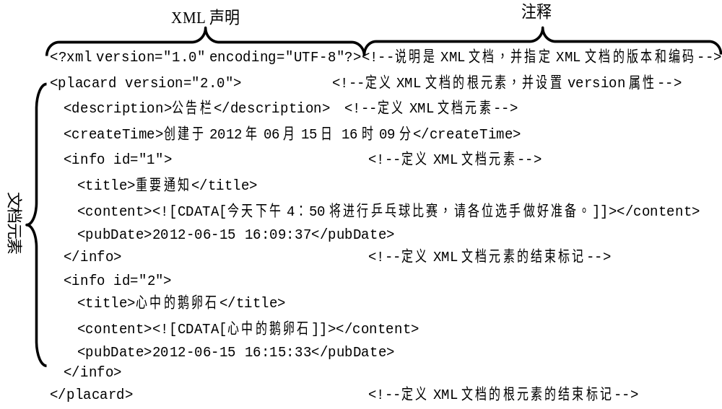
XML文档结构

Slide 3
XML语法要求
了解了XML文档的基本结构后，接下来还需要熟悉创建XML文档的语法要求。创建XML文档的语法要求如下：
☑ （1）XML文档必须有一个顶层元素，其他元素必须嵌入在顶层元素中。
（2）元素嵌套要正确，不允许元素间相互重叠或跨越。
☑ （3）每一个元素必须同时拥有起始标记和结束标记。这点与HTML不同，XML不允许忽略结束标记。
☑ （4）起始标记中的元素类型名必须与相应结束标记中的名称完全匹配。
☑ （5）XML元素类型名区分大小写，而且开始和结束标记必须准确匹配。例如，分别定义起始标记<Title>、结束标记</title>，由于起始标记的类型名与结束标记的类型名不匹配，说明元素是非法的。
☑ （6）元素类型名称中可以包含字母、数字以及其他字母元素类型，也可以使用非英文字符，但不能以数字或符号“-”开头，同时也不能包含空格符和冒号“：”。
☑ （7）元素可以包含属性，但属性值必须用单引号或双引号括起来（前后两个引号必须一致，不能一个是单引号，一个是双引号）。在一个元素节点中，属性名不能重复。

Slide 4
为XML文档中的元素定义属性
在一个元素的起始标记中，可以自定义一个或者多个属性。属性是依附于元素存在的，其值用单引号或双引号括起来。
为元素info定义属性id，用于说明公告信息的ID号。
<info id="1“>
为元素添加属性是为元素提供信息的一种方法。当使用CSS样式表显示XML文档时，浏览器不会显示属性及其属性值。若使用数据绑定、HTML页中的脚本或XSL样式表显示XML文档时，则可以访问属性及属性值。

Slide 5
XML的注释
注释是为了便于阅读和理解，而在XML文档中添加的附加信息，它是对文档结构或内容的解释，不属于XML文档的内容，所以XML解析器不会处理注释内容。XML文档的注释以字符串“<!--”开始，以字符串“-->”结束。由于XML解析器将忽略注释中的所有内容，这样便可以在XML文档中添加注释说明文档的用途，或者临时注释掉没有准备好的文档部分。

Slide 6
处理字符数据
在XML文档中，有些字符会被XML解析器当作标记进行处理。如果希望把这些字符作为普通字符处理，就需要使用实体引用或CDATA段。
（1）使用实体引用。为了避免系统将字符串中的特殊字符当成XML保留字符，XML提供了一些实体引用。在字符串中需要使用这些特殊字符时，就可以使用这些实体引用。
（2）使用CDATA段。CDATA段是一种用来包含文本的方法，其内部的所有内容都会被XML解析器当作普通文本，所以任何符号都不会被认为是标记符。在CDATA标记下，实体引用将失去作用。

